Slide 1
РОССИЙСКИЙ УНИВЕРСИТЕТ ДРУЖБЫ НАРОДОВ Факультет физико-математических и естественных наук Кафедра прикладной информатики и теории вероятностей
ОТЧЕТ ПО ЛАБОРАТОРНОЙ РАБОТЕ №2
дисциплина: Операционные системы
Студент: Тихонова Екатерина
Группа: НПМбд-02-20

Slide 2
Цель работы:
Научиться оформлять отчёты с помощью легковесного языка разметки Markdown
Задание:
Сделайте отчёт по предыдущей лабораторной работе в формате Markdown.
В качестве отчёта просьба предоставить отчёты в 3 форматах:pdf, docx и md(в архиве, поскольку он должен содержать скринскриншоты,Makefile ит.д.)
Выполнение лабораторной работы:

Slide 3
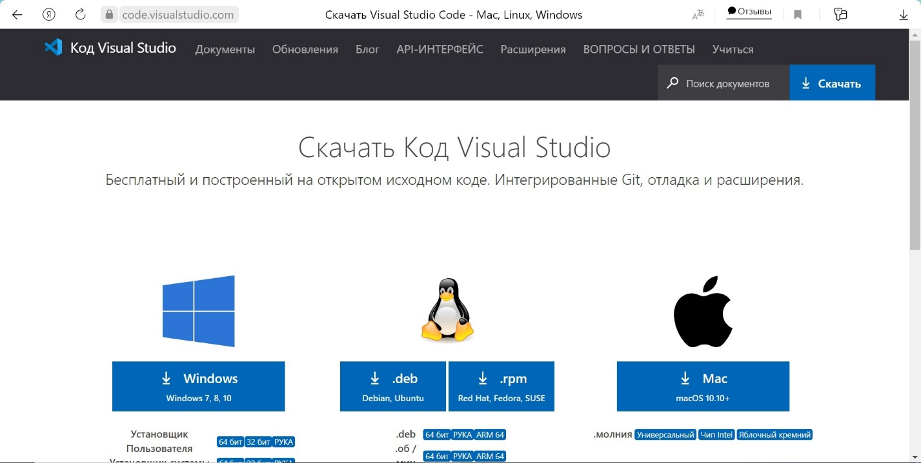
1) Cкачиваем VScode.

Slide 4
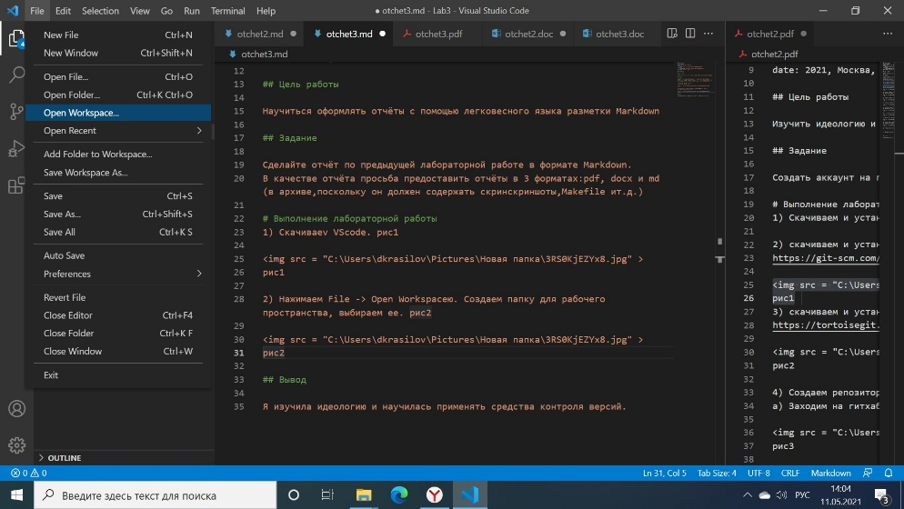
2) Нажимаем File -> Open Workspaceю. Создаем папку для рабочего пространства, выбираем ее.

Slide 5
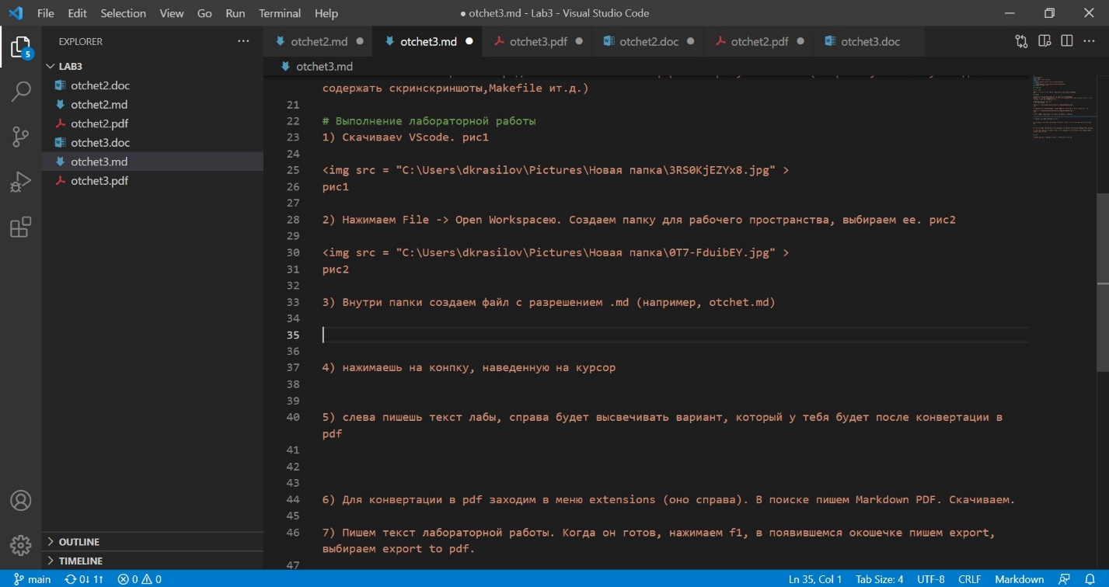
3) Внутри папки создаем файл с разрешением .md (например, otchet.md)
3) Внутри папки создаем файл с разрешением .md (например, otchet.md) рис3

Slide 6
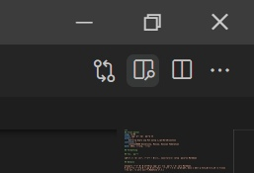
4) Нажимаем на кнопку, наведенную на курсор.

Slide 7
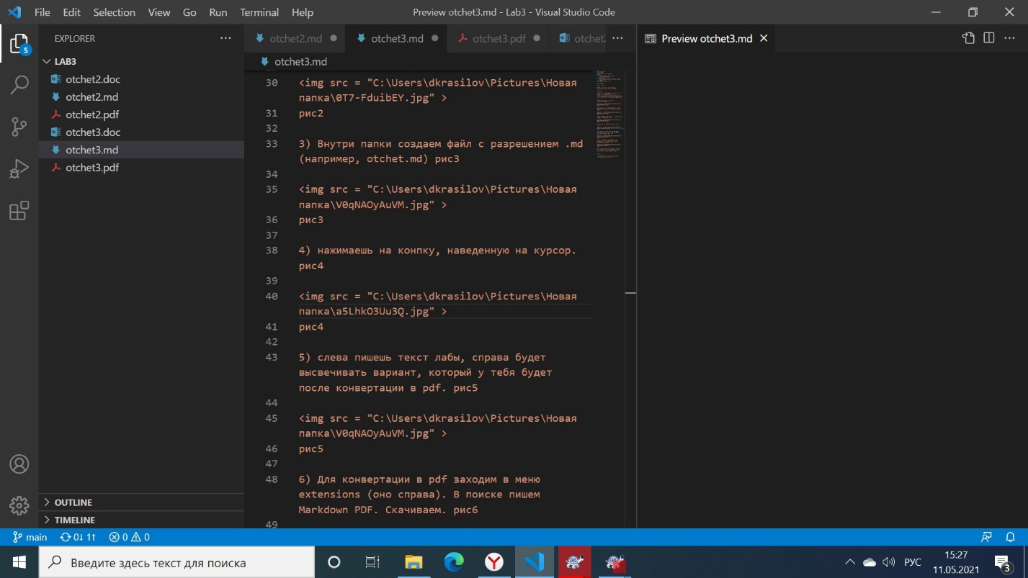
5) Слева пишем текст лабы, справа будет высвечивать вариант, который у тебя будет после конвертации в pdf.

Slide 8
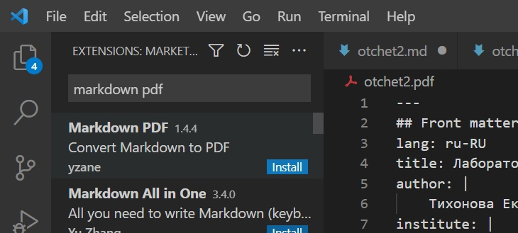
6) Для конвертации в pdf заходим в меню extensions (оно справа). В поиске пишем Markdown PDF. Скачиваем

Slide 9
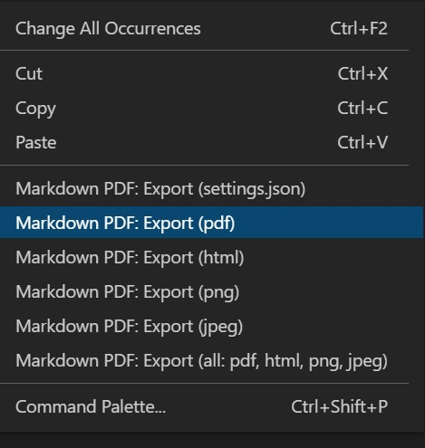
7) Пишем текст лабораторной работы. Когда он готов, нажимаем f1, в появившемся окошечке пишем export, выбираем export to pdf.

Slide 10
Вывод: Я изучила идеологию и научилась применять средства контроля версий.

